Slide 1
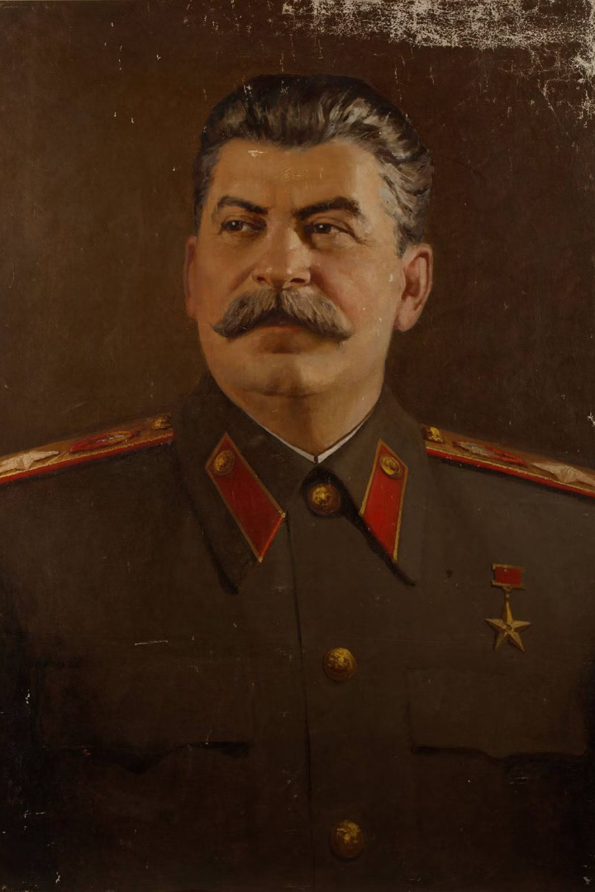
Иосиф Сталин, Николай Вознесенский и денежные реформы 1947 года
Послевоенное восстановление экономики СССР и роль денежной реформы 1947 года.

Slide 2
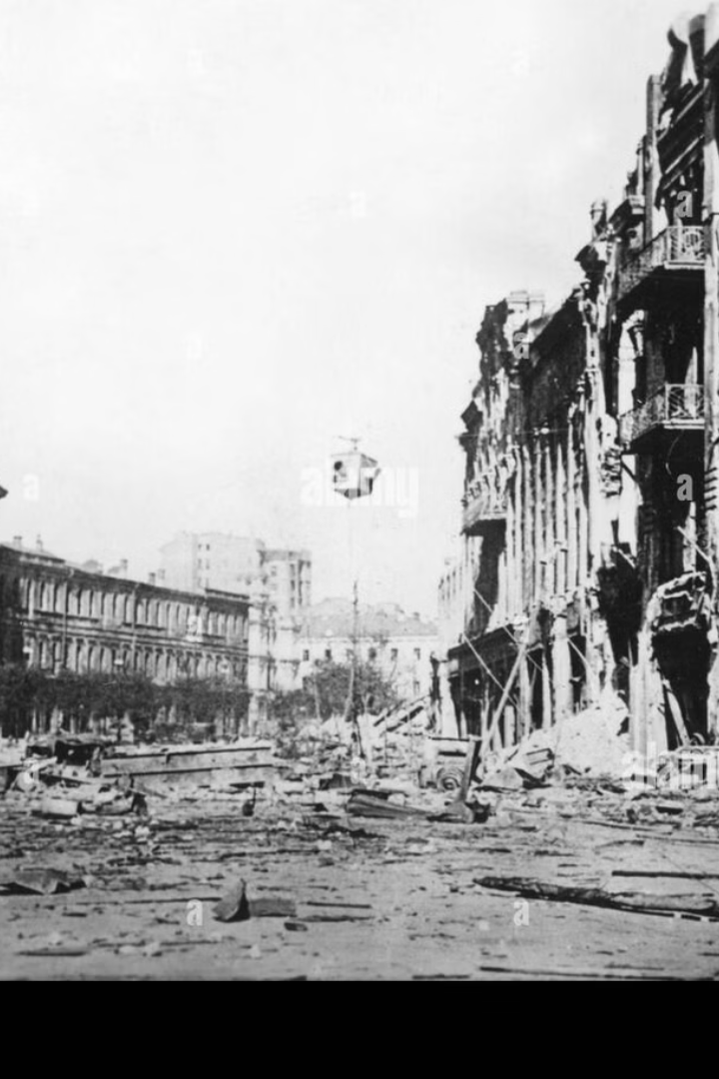
Экономическое положение СССР после войны
Разруха
Гиперинфляция
Разрушение инфраструктуры и сельского хозяйства.
Избыточная денежная масса из-за военных расходов.
Нехватка товаров
Дефицит товаров народного потребления.

Slide 3




Роль Вознесенского в экономике
Председатель Госплана
Разработка пятилетних планов.
Доверие Сталина
Важная фигура в формировании экономической политики.
Централизация
Продвигал идеи рационального планирования.

Slide 4

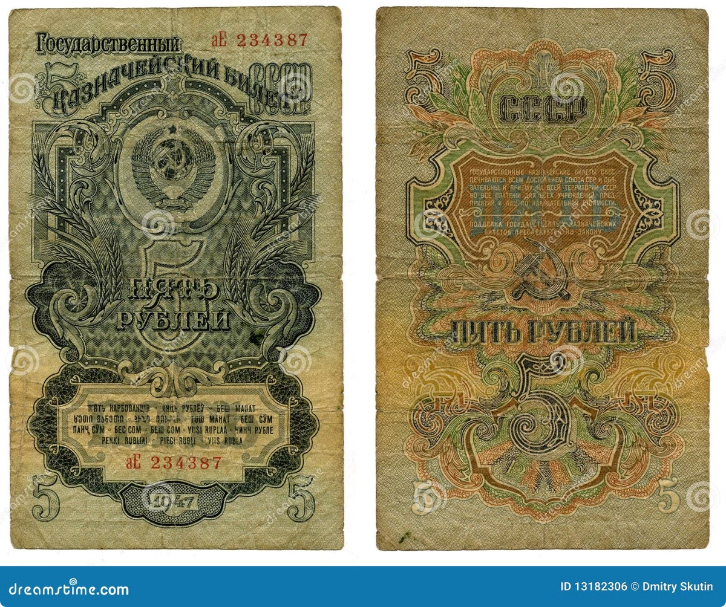
Денежная реформа 1947 года
1
Обмен денег
2
Отмена карточек
Обмен старых денег на новые (10:1).
Упразднение карточной системы.
3
Новые цены
Пересмотр и стабилизация цен.

Slide 5
Последствия реформы
Стабилизация рубля
Недовольство населения
Контроль государства
Сокращение инфляции, улучшение финансовой системы.
Потеря сбережений, удар по копившим средства.
Усиление власти над экономикой.

Slide 6
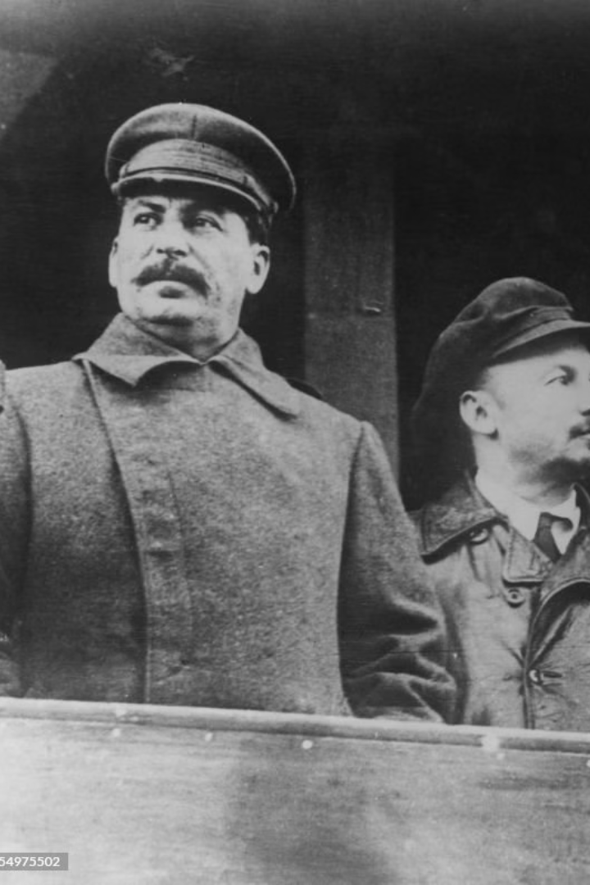



Роль Сталина и Вознесенского
Сталин
Политический контроль, укрепление власти.
Вознесенский
Подготовка и реализация реформы.
Трагичная судьба
Арест и расстрел в 1950 году.

Slide 7
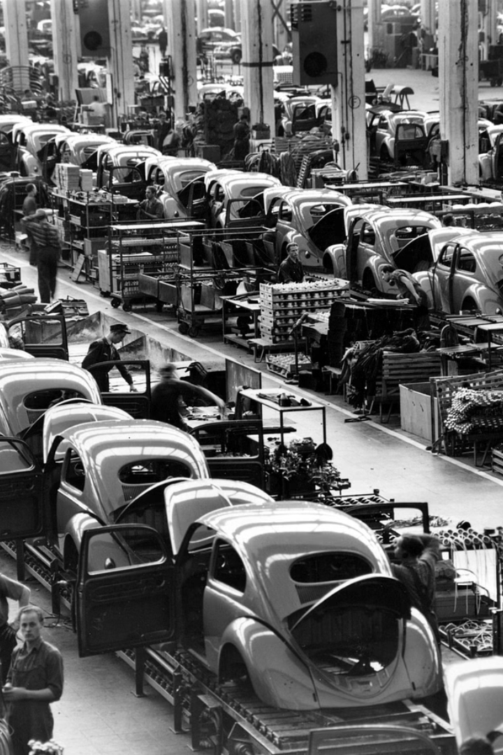
Заключение
Стабилизация финансовой системы и дальнейшее развитие промышленности.
Укрепление контроля государства над экономикой.
Важный шаг на пути к восстановлению СССР.

